Slide 1
解决图的连通性问题的一些简单工具
王照梓

Slide 2

前言
在这个课件中，我将介绍关于图的连通性算法以及支配树的一些应用。
内容包括：
有向图强联通分量的算法
无向图的点、边双连通分量
一般有向图上的支配树算法
一些习题
没有说算法名称的一律是tarjan算法。
本课件比较基础，请大家注意睡觉自备枕头。
欢迎大家指出课件中的错误。

Slide 3
前置知识
G=(V,E)表示一个图，其中V为G中的点集，E为G中的边集，如果没有特殊说明，将用n=|V|,m=|E|来表示点数和边数。
对于一个有向图，我们依次遍历每一个点如果没有被访问过就从该点开始dfs，所有点被访问的顺序被称作dfs序，dfn(x)表示点x是第dfn(x)个被访问到的。
约定本课件中所有的取min操作，比较的都是dfn的大小。
一个有向图的dfs树，是指dfs过程中祖先关系所形成的树。
father(x)表示x在dfs树上的父亲
一个有向图G=(V,E)是强连通的，当且仅当V中的点两两可以互相到达。
一个图G=(V,E)是点双连通的，当且仅当在删去图中的任意一个点后，该图仍然是一个强连通图。
边双的定义类似。
割边：删除后使原图不强连通的边。
割点：删除后使原图不强连通的点。

Slide 4
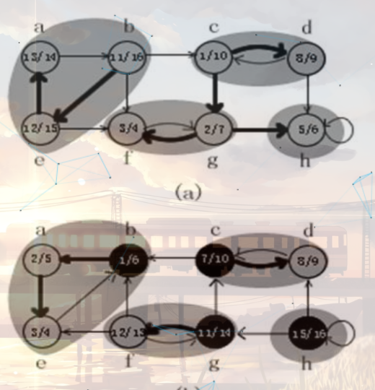
求有向图上的强连通分量
我们令low(x)表示从x开始搜索能够到达的dfs序最小的且当前尚未确定该点所属的强连通分量的点的dfs序。
当一个点x的dfn(x)=low(x)时，该点就处于一个强连通分量的顶部。
求low的方法比较朴素，枚举x的出边指向的点V，如果没被访问过就递归搜索V，并low(x)=min(low(x),low(V))
否则如果V未被确定属于任意一个强连通分量，low(x)=min(low(x),dfn(V))
这时我们就需要新建一个强连通分量，将该点能够到达的尚未确定该点全部归到这一个强连通分量里。
具体实现的时候，我们在dfs维护一个栈来实现这整个过程。

Slide 5
实现代码
void dfs(int x) {
stk[++ top] = x; dfn[x] = low[x] = ++ dfs_clock;
Foreachson(i, x) {
int V = to[i];
if(dfn[V] && !scc_no[V]) low[x] = min(low[x], dfn[V]);
else if(!dfn[V]) dfs(V), low[x] = min(low[x], low[V]);
}
if(dfn[x] == low[x])
for(++ tot;stk[top + 1] != x;) scc_no[stk[top --]] = tot;
}
//scc_no(x)表示该点所属强联通分量的编号

Slide 6
jhd txdy
给出一张有向图，求它至少添加几条边，才能使整张图强连通，并输出一种方案。
n <= 1e5,m <= 1e5

Slide 7
jhd txdy
答案为max(没有入度的连通分量个数，没有出度的连通分量个数）。
构造 首先在这些点之间随便连，然后利用四边形交换连通两个连通块。

Slide 8
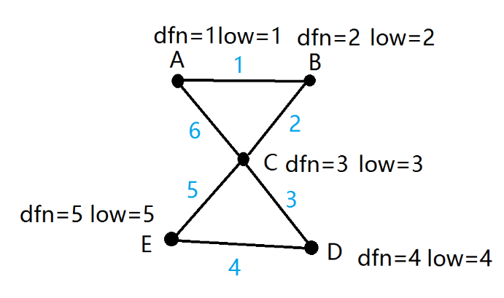
无向图边双连通分量算法
与强连通分量算法类似
区别在于我们在dfs的时候记录返祖边，搜索的时候如果是父亲边就不取min。并且我们在dfs的时候不需要判断出点是否还未被确定属于哪个边双（无向图dfs不存在横叉边）。

Slide 9
实现代码
void dfs(int x, int fe) {
dfn[x] = low[x] = ++ dfs_clock; stk[++ top] = x;
Foreachson(i, x) if(i != (fe ^ 1)) {
int V = to[i];
if(!dfn[V]) {
dfs(V, i), low[x] = min(low[x], low[V]);
}
else low[x] = min(low[x], dfn[V]);
}
if(dfn[x] == low[x]) for(++ tot;stk[top + 1] != x;) col[stk[top --]] = tot;
}

Slide 10
无向图点双连通分量算法
这回我们记录点的方法显然行不通了，因为同一个点可能属于多个点双连通分量，最简单的例子就是一张菊花图，中间那个点属于多个点双。
但是我们发现，同一条边只能处于同一个点双，不难想到利用栈维护边的信息来解决。
我们利用栈记录当前的点双联通分量，在dfs过程中每找到一条生成树的边或回边，就把这条边加入到栈中，当我们遇到某一个节点u的子女v满足dfn[u] <= low[v] 的时候，说明u是一个割点，同时把边从栈顶一条条取出，直到遇到了边(u,v)，取出的边与关联的顶点，组成一个点双连通分量。
不难发现只有割点可以属于多个点双连通分量。

Slide 11
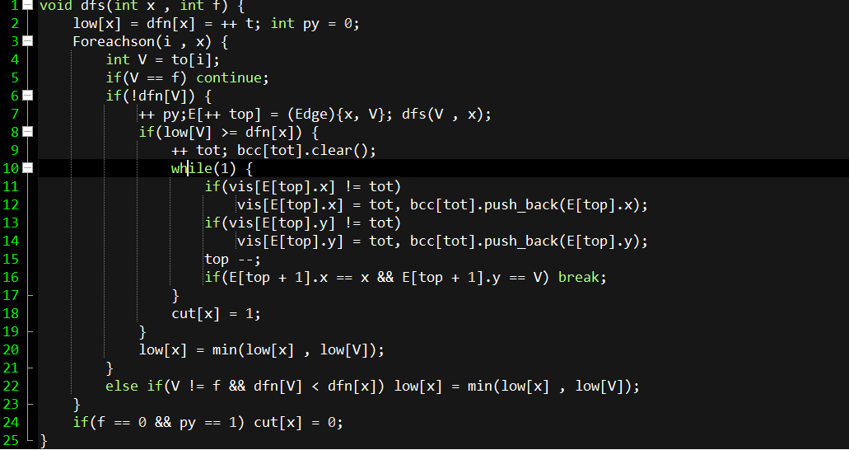

Slide 12
PKUWC2019 圈图
给定一张无向图G，每一个有向简单环对应了另一张无向图G1中的一个点，G1中两点之间有边，当且仅当这两个简单环有公共有向边，保证G无重边无自环，求G1中的强连通分量个数。
n <= 1e5.

Slide 13
PKUWC2019 圈图
首先注意到实际上就是让我们求有向图的点双连通分量个数。
首先两个不同的点双之间至多有一个割点连接，如果没有割点连接，显然两者形成的圈属于不同的联通块，否则有一个割点x连接，此时两个点双之间的可能有交集的环一定经过这一个割点，那么如果某个跨越了两个点双，那么它至少经过了x两次，那它就不是简单环。
所以两个不同的点双所形成的简单环在新图中必然不属于同一个联通快。
反过来如果两个点如果处于同一个点双中，那么任意删除一个点它们仍可以互相到达。
我们要求的，就是一张有向图中的点双个数。
做法：我们把每个强连通分量分别拿出来把其中的有向边变成无向边直接跑经典的无向图点双算法计算点双个数即可。
这个做法的证明听讲课人口胡。

Slide 14

PKUWC2019 圈图
慢着，你以为这题就这么结束了吗。。。
思考：为什么同一个有向图点双里不会出现多个连通块？
不会证。。
问了PKUWC的讲课人，他说他也是感性理解的。。
出题人jls他不理我呜呜呜。。

Slide 15
矿场搭建
煤矿工地可以看成是由隧道连接挖煤点组成的无向图。为安全起见，希望在工地发生事故时所有挖煤点的工人都能有一条出路逃到救援出口处。于是矿主决定在某些挖煤点设立救援出口，使得无论哪一个挖煤点坍塌之后，其他挖煤点的工人都有一条道路通向救援出口。请写一个程序，用来计算至少需要设置几个救援出口，以及不同最少救援出口的设置方案总数。
要求O(nlog n) 或 O(n)

Slide 16
矿场搭建
首先我们把点双连通分量搜出来。
我们发现，不是割点的矿场爆炸了对其它矿场没有任何影响。
所以只需要考虑有割点爆炸的情况。
对于一个有多个割点相连的图，一个割点没了还可以走另一个，所以不用考虑，剩下在仅有一个割点的联通块里随便选个非割点放上就可以了。
对于无割点的图至少需要两个，因为爆了其中一个还可以用另一个。 需要特判。

Slide 17
贝壳找房的神秘机房
贝壳找房_x0008_有一个神秘的机房。机房里有 n 台电脑，以及 m 条连接两台电脑的网线，构成了 n 个点 m 条边的无向连通图。由于种种原因，该机房并没有与互联网相连（互联网可以看做一个结点，只有插上网卡的电脑才与它相连）。
在某一时刻，往往有很多人在打联机游戏（打联机游戏不一定需要互联网，但是两个连接到互联网的电脑可以进行联机游戏）。为了保险起见，他们决定将一些无线网卡插到某几台电脑上，使得 n 台电脑中无论某一台电脑（不论该电脑有无运行游戏）崩溃后，所有没有崩溃且正在运行联机游戏的电脑都是联通的（网线所连的两台电脑相连，插无线网卡的电脑与互联网相连，相连具有传递性，联通即为两两相连）。
现在有 k 个事件，形如 (t, p)。若 t 为 1，表示打开 p 号电脑上的联机游戏。若 t 为 2，表示关闭 p 号电脑上的联机游戏。
求每个事件发生前，最少需要多少个无线网卡才能保证事件发生后仍然满足条件。

Slide 18
贝壳找房的神秘机房
输入格式
第一行三个正整数 n（点数），m（边数），k（事件数）。
接下来 m 行每行两个整数 u, v 描述一根网线连接了 u 号电脑和 v 号电脑。
接下来 k 行每行两个整数 t, p 描述一个事件。
输出格式
输出 k 行，表示每个事件发生前，最少需要多少个无线网卡才能保证事件发生后仍然满足条件。
n,m,k 1e5
题目来源
2018 计蒜之道 复赛 by zhangzy

Slide 19
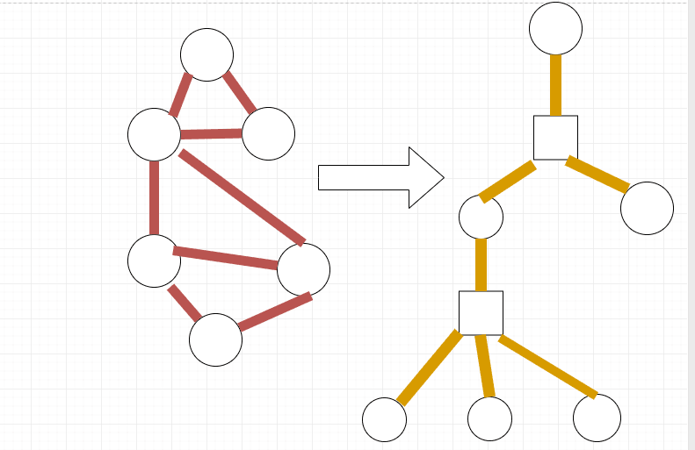
贝壳找房的神秘机房
矿场搭建的在线版本。
圆方树是一类用于解决点双问题的强力工具。
每个点双新建一个方点，原图的点在圆方树中是圆点，然后从这个方点出发向这个点双内的所有点对应的圆点连边，就构成了圆方树，注意到
以下性质：每一个圆点连接的点都是方点
每一个方点连接的都是圆点。
只有割点会连接多个方点。

Slide 20
贝壳找房的神秘机房
当我们把圆方树建出来之后。
我们发现，我们所求的问题，就是原图上打隔膜的电脑在圆方树上的虚树，去掉叶子节点的圆点之后所形成的树的叶子节点的数量。
为什么呢？ 首先我们考虑如果不保证虚树上的点满足要求，那么会出现什么情况，假设，虚树上有一点x，它被割掉之后虚树分成了若干个连通分量，我们考虑怎么样的连通块会被分裂开来，一定是这与一个割点相连的联通块，显然有关键点在这个联通块中，所以虚树上的点一定要满足要求。
虚树之外的点显然与关键点是否连通无关，不需要考虑。
剩下维护的部分，大家可以各显神通。
这里给一个比较好写的做法：
先花1个log的代价把删除去了，只有加入。
然后树链剖分维护每个方点相邻的度数非叶子圆点个数，统计该值为1的方点即可。

Slide 21
APIO 2018 铁人两项
比特镇的路网由 m 条双向道路连接的 n 个交叉路口组成。
最近，比特镇获得了一场铁人两项锦标赛的主办权。这场比赛共有两段赛程：选手先完成一段长跑赛程，然后骑自行车完成第二段赛程。
比赛的路线要按照如下方法规划：
1、先选择三个两两互不相同的路口 s,c 和 f ，分别作为比赛的起点、切换点（运动员在长跑到达这个点后，骑自行车前往终点）、终点。
2、选择一条从 s 出发，经过 c 最终到达 f 的路径。考虑到安全因素，选择的路径经过同一个点至多一次。
在规划路径之前，镇长想请你帮忙计算，总共有多少种不同的选取 s,c 和 f 的方案，使得在第 2 步中至少能设计出一条满足要求的路径。
n,m <= 1e6

Slide 22
APIO 2018 铁人两项
圆方树上两个圆点之间的所有点双连通分量内的点都可以作为答案，所以我们在方点上放上该点双点的个数的权值，在圆点上放上-1（去重），然后只需要统计n方对点路径的权值和就可以了。 这里只需要枚举每一个点统计贡献就可以啦。
思考：同一个至少有3个点的点双连通分量里的三个点a,b,c，为什么一定可以找到一条a->b->c的点不重复路径。

Slide 23
思考问题
给定一个有向图G，对于每个点，每条边输出，该点/边，被删除后，该图的强连通分量个数是否会增多。
n 1e5.

Slide 24
支配树
对于图G = <V,E>中的一个点S，令S为源点。
考虑从S出发到其他任意一点u的路径，如果都经过了v，则称v支配了u.
找到支配u的点中dfs树中深度最大的那个点x在新图G1中从x向u连一条有向边，并令idom(u) = x;
不难看出，在新图G1中S没有入度。
如果a沿边走到到达b，那么a一定支配b。
由于上一条性质，图中没有环。
除了S以外每个点入度为1，且都能从S到达。
所以这形成了一颗、棵树的结构，我们把这棵树称作支配树。
求解有源topo图的支配树：
直接按照topo序加入，每次枚举能够到达该点的点在支配树上的LCA,然后把这个LCA作为新点的父亲。
经典例题： ZJOI灾难。 需要新建一个太阳作为源点。

Slide 25
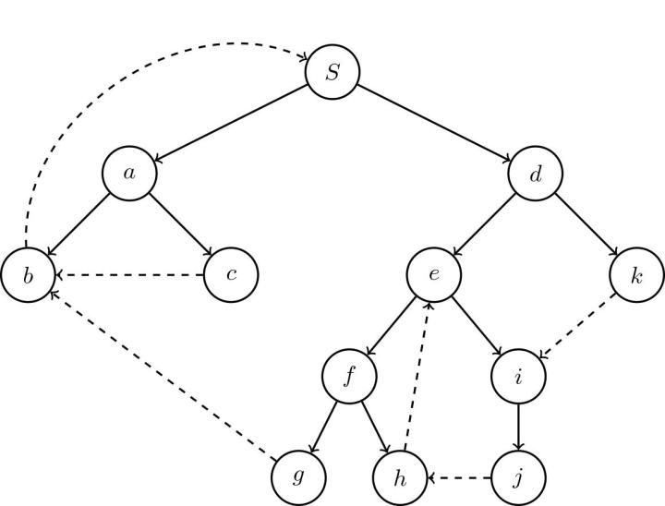
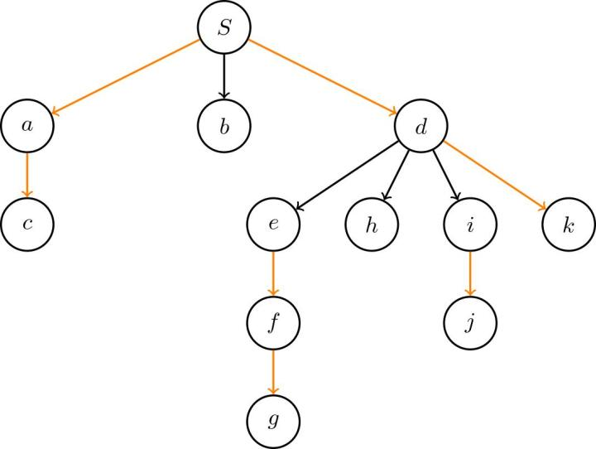
一个栗子

Slide 26
强连通图的支配树算法
约定 Path(S,x) 表示 dfs树上S到x的路径所经过的点的集合。
后向边是指 (x,y) x在dfs树中是y的祖先且不是树边的边。dfn(x) < dfn(y)
返祖边是指(x,y) x在dfs树中是y的子孙的边。dfn(x)> dfn(y)
除了返祖边、后向边、树边，都是横插边。
不难看出因为dfs的性质横插边dfn(x)> dfn(y)
令semi(x)，表示一个点x，从x沿着边反向走，能够不经过Path(S,x)除x之外的其他点所能到达的深度最浅的祖先。显然Path(semi(x),x) \{x} \{semi(x)} 都不支配x。

Slide 27
强连通图的支配树算法
考虑x如何沿着边反向走走到semi(x)的。
根据定义它只有最后一次能才能够走到Path(S,father(x))上。
所以容易发现，在此之前，所经过的点dfs序都不小于dfn(x)。 （如果小于那一定在 Path(S,father(x))上）
这条路径一定是先从x开始走一些横插边或者返祖向边增大dfs序，到达点u1,然后在走一些树边或者前向边减小dfs序，到达点v1，然后u2,v2以此类推。
我们分两种情况讨论。
第一种情况，我们第一步就走到Path(S,father(x))上，这类情况很好处理。
第二种情况，我们第一步走的是横插边或者是返祖边，到达一个新的点u1。 然后我们发现之后走到Path(S,u1)上的不在Path(S,father(x))上的点是没有意义的，不然我们走到u1上的时候就可以走过去了。
这样就可以把原问题转化成了求解u1及其不在 Path(S,father(x))上的点的semi的问题，可以按照dfs序倒序处理。

Slide 28
强连通图的支配树算法
总的来说可以表达成以下形式。

Slide 29
强连通图的支配树算法
利用semi(x)求解idom(x)
首先我们知道 Path(semi(x),father(x))\(semi(x)) 不是idom(x)，我们利用这一部分递归继续往上跳即可，
即我们考虑 Path(semi(x),x)\(semi(x))semi最小的那个点y，
如果semi(y)=semi(x)，那么显然semi(x)是idom(x),
否则semi(x)=idom(y).
这样，我们就建出了强连通图的支配树。

Slide 30
有向图强连通分量的支配边，割边，割点
支配边，像支配点一样类似的可以定义支配边。
一条支配边(x,y)应当满足，除了经过(x,y)别无途径从S出发走到y，所以y的入边不能有横叉边、后向边，并且指向它的返祖边(z,y)满足y是z的支配点。
这个是可以利用支配树直接解决的。
有向图的割点割边满足删掉这个点/边之后，形成的图分裂成多个强连通分量。
在有向图中，我们也把割点割边称作强割点/强割边。
令T(G,S)表示有向图G的以S为源点的支配树
容易发现割点割边要么在 T(G,S)中是支配点/边，要么在T( ,S)中是支配点/边。
（注：对S本身需要O(n)单独判断其是否为割点。
首先这两图中的支配点/边都是割点/边，因为删去后S就无法到达某一个点。
其次如果一个点是割点，那么割掉它之后，必然会有点和S点不在同一个强连通分量，所以必然会在某一棵支配树中成为割点，边同理。

Slide 31
Lengauer-Tarjan算法
可以在 O((n + m)*α(n))的时间内构建出一张有向图关于给定源点的支配树。
先dfs一遍算出dfs序。
根据前面的公式，从大到小扫描dfs序，计算semi。
对于第一种情况直接取最值。
第二种情况，我们考虑用带权并查集维护。
首先对于每一个p，semi取min的范围是随着dfs序的扫描而逐次向上延伸的。
用并查集维护当前符合条件的最浅的点记作now(p)，在并查集上顺便维护该点到它当前并查集祖先这段路径上的最小semi值。 每做完一个点，只要更改它的所有孩子的并查集信息即可。
求idom值： 我们需要知道path(semi(x),x) / {semi(x)}上的点的semi的最小值，当我们做到semi(x)的还未更新其树边儿子的信息时，直接在并查集上查询就可以了。
最后扫一遍即可求出idom(x).

Slide 32
GRAPHCNT
题目大意：
一张n个点m条边的有向图，问有多少对（x,y）存在有一条从1到x的路径，有一条1到y的路径，他们俩不相交。
n,m <= 1e5
source:codechef

Slide 33
GRAPHCNT
支配树模板题，求出支配树后就是问你有多少点对LCA为1.
复杂度 O((n + m)*α(n))
没错支配树都是模板题。。

Slide 34
Thanks!

